Slide 1
Sesiones en PHP

Slide 2
¿Qué son las sesiones en php?
las sesiones son una forma de almacenar información del usuario a través de múltiples páginas web. Esto es útil cuando necesitas mantener datos persistentes durante la navegación del usuario en un sitio web, como la información de inicio de sesión, preferencias de usuario, o el contenido de un carrito de compras.

Slide 3
¿Cómo funcionan las sesiones en PHP?
Inicio de la sesión
Almacenamiento de datos en la sesión
Recuperación de datos de la sesión
Destruir una sesión

Slide 4
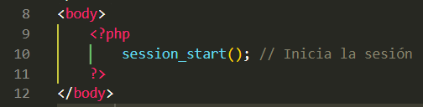
Inicio de la sesión
Las sesiones en PHP se inician con la función session_start(). Esto debe hacerse al comienzo del script, antes de que se envíe cualquier salida al navegador.
PHP genera un identificador único de sesión (un token) que se almacena en una cookie en el navegador del usuario. Este identificador permite que el servidor reconozca las solicitudes del mismo usuario en diferentes páginas.

Slide 5
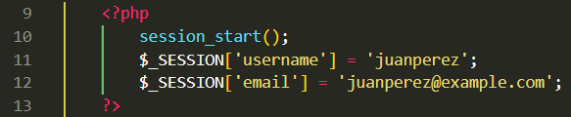
Almacenamiento de datos en la sesión
Los datos de la sesión se almacenan en una superglobal llamada $_SESSION, que es un array asociativo. Puedes almacenar cualquier tipo de información en este array y estará disponible durante toda la sesión del usuario.

Slide 6

Recuperación de datos de la sesión
En cualquier página en la que se haya iniciado la sesión con session_start(), puedes acceder a los datos almacenados en $_SESSION.

Slide 7
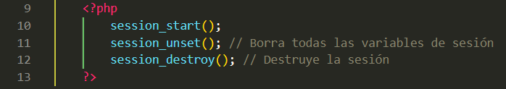
Destruir una sesión
Cuando ya no necesitas la información de la sesión, puedes destruirla con session_destroy(). Esto borra todos los datos almacenados en $_SESSION y finaliza la sesión. Sin embargo, para eliminar los datos de inmediato, debes usar session_unset() antes de session_destroy().

Slide 8
¿Por qué usar sesiones en PHP?
Las sesiones son fundamentales cuando se desarrollan aplicaciones web que requieren que ciertos datos se mantengan entre diferentes páginas. A diferencia de las cookies, que se almacenan en el navegador del usuario y tienen limitaciones en cuanto a seguridad y tamaño, las sesiones almacenan datos en el servidor, lo que las hace más seguras y capaces de manejar más información.

Slide 9
Casos de uso comunes
Autenticación de usuarios: Almacenar información de inicio de sesión para saber si un usuario está autenticado o no.
Carritos de compra: Mantener el estado del carrito de compras mientras el usuario navega por la tienda en línea.
Preferencias de usuario: Guardar configuraciones o preferencias que el usuario haya seleccionado en la web.
Las sesiones son una herramienta poderosa en PHP para manejar datos temporales del usuario de manera eficiente y segura.

Slide 10
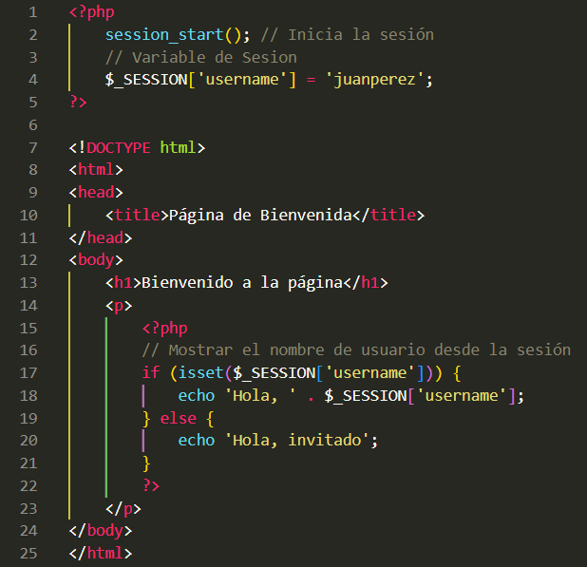
Ejemplo práctico
Primero: Siempre inicia la sesión con session_start() al comienzo del archivo PHP.
Luego: Escribe el resto de tu código PHP para manejar la lógica de tu aplicación, incluyendo el uso de $_SESSION.
Finalmente: Envía el HTML o cualquier otra salida al navegador.
IMPORTANTE
Si intentas enviar cualquier tipo de contenido (como HTML) al navegador antes de llamar a session_start(), recibirás un error porque PHP no podrá modificar los encabezados HTTP necesarios para gestionar la sesión. Esto ocurre porque las sesiones usan cookies para mantener el identificador de sesión, y las cookies deben enviarse antes de cualquier otro contenido.

